Slide 1


 | 作成日 | 最終更新日 | 作成者 | 版数
IstReserve連携型ロッカー | 2019/09/05 | 2019/09/05 | 株式会社SibaService | 第2版
IstReserve連携型ロッカー
ー備品の貸出・返却を自動で管理ー
株式会社内田洋行
高等教育事業部 西日本大学営業部 ICT営業課
大阪市中央区和泉町2-2-2
Tel (06)-6920-2632 Fax (06)-6920-2650
株式会社ＳｉｂａＳｅｒｖｉｃｅ
兵庫県西宮市山口町名来１－１５－２４－１０２
Tel (078)-203-6959 Fax (050)-3737-2274
開発担当：芝辻 裕太 個人番号：080-5348-2767

Slide 2
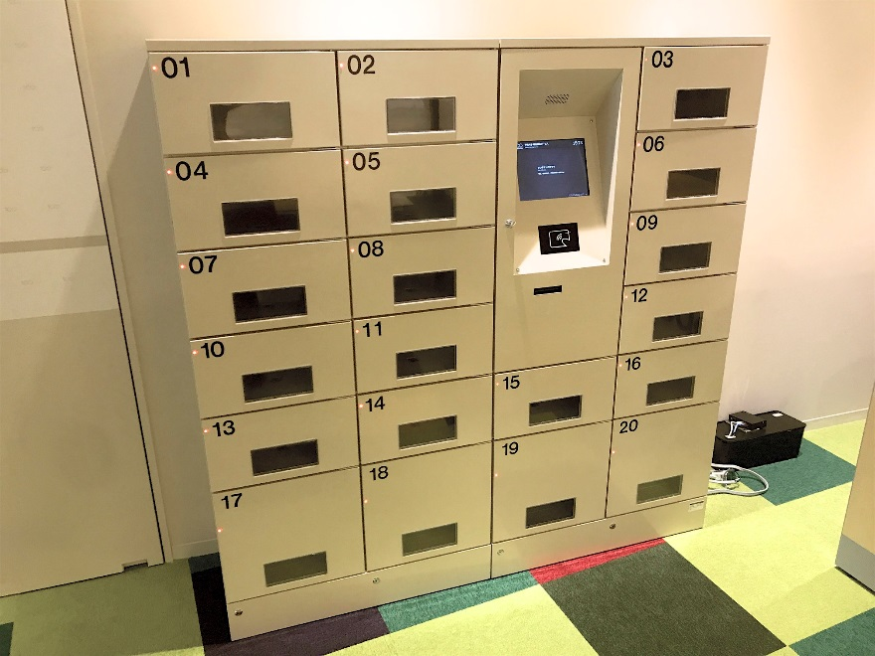
ロッカー連携方式
クラウド型IC 汎用貸し出しロッカー
導入案
利用開始
チェックイン端末連動式ロッカー
貸出アイテムをIstReserveにて予約します。
ロッカー内蔵のチェックイン端末へICカード（学生証）をかざし、チェックイン操作を行います。
チェックイン操作が完了すると自動的に該当アイテムの扉が解錠され、利用を開始します。
利用終了
貸出アイテムをロッカーへ返却し、ロッカーの扉を閉じます。
（荷物センサーによる空返却防止機能つき）
ロッカー内蔵のチェックイン端末にICカードをかざして、
チェックアウト操作を行います。
チェックイン操作が完了すると該当アイテムの扉が施錠されます。
※返却が行われず無断延滞された場合はクラウド上で延滞時間中は予約の受付を中止します
※延滞者のリストアップが可能です
※施錠の際は荷物が格納されているか、扉が正しく閉められているかどうかをシステムが確認し、正しく閉じられていない場合はチェックアウトできず、施錠もされません。
※クラウド型運用のため、クラウド上からの運用状況監視・ログ管理・遠隔開閉操作が利用できます。
チェックイン端末・
連携システム収納扉
汎用収納扉
小物収納扉
IstReserveチェックイン端末及びロッカー連携システムが収納されるスペースです。
縦640cm×横350cm
・ICカードリーダ
・操作パネル
扉数：１
やや大型の機材を収納可能なスペースです。
縦342cm×横350cm
・荷物センサー
・状態表示LEDライト
・確認用アクリル小窓
扉数：４
縦160cm×横350cm
一般的なノートPCなどの小物を収納するためのスペースです。
・充電用コンセント
・荷物センサー
・状態表示LEDライト
・確認用アクリル小窓
扉数：１６
※ 運用可能小間数は２０です。（イメージイラストと異なります）

Slide 3
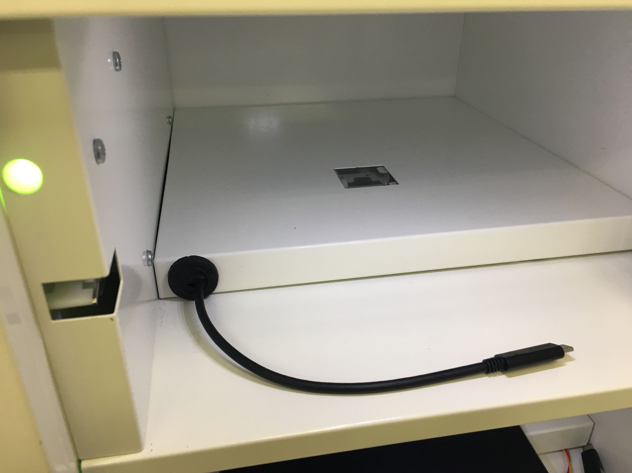
ロッカー連携方式
クラウド型IC PC専用貸し出しロッカー
導入案
利用開始
PC連携ロッカー内部
貸出アイテムをIstReserveにて予約します。
ロッカー内蔵のチェックイン端末へICカード（学生証）をかざし、チェックイン操作を行います。
チェックイン操作が完了すると自動的に該当アイテムの扉が解錠され、利用を開始します。
利用終了
ロッカー内蔵のチェックイン端末にICカードをかざして、
チェックアウト操作を行います。
貸出アイテムをロッカーへ返却し、ロッカーの扉を閉じます。
（荷物センサーおよびType-C充電接続による空返却防止機能つき）
チェックイン操作が完了すると該当アイテムの扉が施錠されます。
※返却が行われず無断延滞された場合はクラウド上で延滞時間中は予約の受付を中止します
※延滞者のリストアップが可能です
※施錠の際は荷物が格納されているか、充電状態が正しい状態にあるか、扉が正しく閉められているかどうかをシステムが確認し、正しく閉じられていない場合はチェックアウトできず、施錠もされません。
※クラウド型運用のため、クラウド上からの運用状況監視・ログ管理・遠隔開閉操作が利用できます。
状態表示LED
荷物センサー
Type-C充電ケーブル
内部状態表示用LED
PCが充電状態ないしは荷物センサーに反応が有る場合は緑、そうで無い場合は橙に光ります。
LEDの色はオプションで変更可能です。
荷物の有無を検知するセンサーを配備致します。
荷物が無い場合はチェックアウト不能となる機能などを追加実装致します
Type-C充電ケーブルが備え付けて有るため、
返却時の充電状態の確認で、正しく充電ケーブルを接続して返却されているかどうかを判別できます。

Slide 4
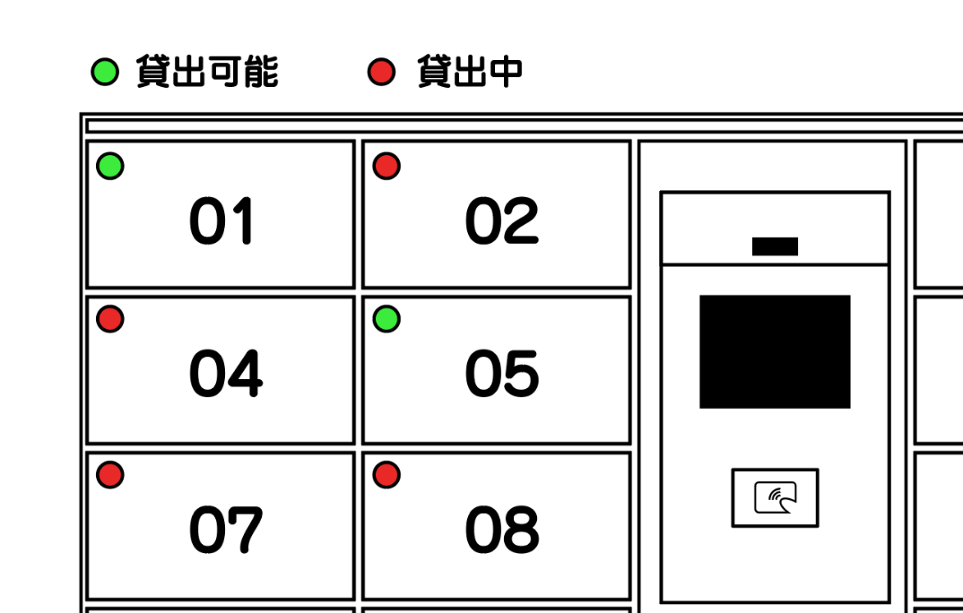

各種オプション
各種オプションをご要望に応じて追加することができます
導入案
LEDオプション
ラッピングオプション
開閉状態によって点灯するLEDを各扉に配備致します。
ロッカーのカラーリングオプションです。
指定されたイラスト等をロッカーにプリントすることが可能です。
延滞お知らせメール
ユーザが延滞した際に管理者にメールを送る機能です。

